Slide 1




React, Materialize, RxJS
Einführung

Slide 2
Ziel
Einführung in React, Materialize
Einsatz von RxJS
Dazu bauen wir eine kleine Applikation (Demo)
Präsentation und Code:
https://github.com/markusborer/ReactKurs...

Slide 3
React resp. JSX (JavaScript XML)
const name = ‘Markus Borer';
const element = <h1>Hallo, {name}</h1>;
ReactDOM.render(
element,
document.getElementById('root')
);
Notes:
JSX wird zu Javascript übersetzt
→ React.createElement
Benötigt darum
import React from 'react';
Innerhalb von {} kann man Javascript schreiben

Slide 4
Applikation erstellen
npx create-react-app reactsample
cd reactsample
npm start
http://localhost:3000/

Slide 5
Vorbereitung für Übungen
App.js anpassen
render() {
return (
<div className="App">
<header className="App-header">
<img src={logo} className="App-logo" alt="logo" />
</header>
<main>
</main>
</div>
);
}

Slide 6
Vorbereitung für Übungen
App.css anpassen
.App-logo {
height: 20vmin;
…
}
.App-header {
min-height: 40vh;
…
}
Notes:
Hinweis auf rotierendes Image

Slide 7
Elemente
Elemente beginnen mit einem Grossbuchstaben
z.B. Button
Elemente sind Subklassen von React.Component
Elemente müssen im Constructor super(props) aufrufen
Elemente müssen die Methode render implementieren
render() muss ein JSX zurückgeben, das in einem Element gruppiert ist
Mit <React.Fragment> können mehrere Elemente gruppiert werden ohne zusätzliche Elemente zu kreieren
Notes:
Index.js und App.js zeigen

Slide 8
Übung 1
Timer-Klasse erstellen und einbinden
Die Timer-Klasse soll die Uhrzeit anzeigen new Date().toLocaleTimeString()

Slide 9
State
this.state speichert den Zustand der Komponente
Im Constructor kann this.state initialisiert werden this.state = { date: new Date() };
Im JSX kann auf this.state zugegriffen werden <div>{this.state.date.toLocaleTimeString()}</div>
Änderungen müssen über setState erfolgen this.setState({ date: new Date() }); Dabei werden nur die übergebenen Attribute geändert

Slide 10
Übung 2
Bringe die Uhr zum Ticken
Tipp: setInterval

Slide 11
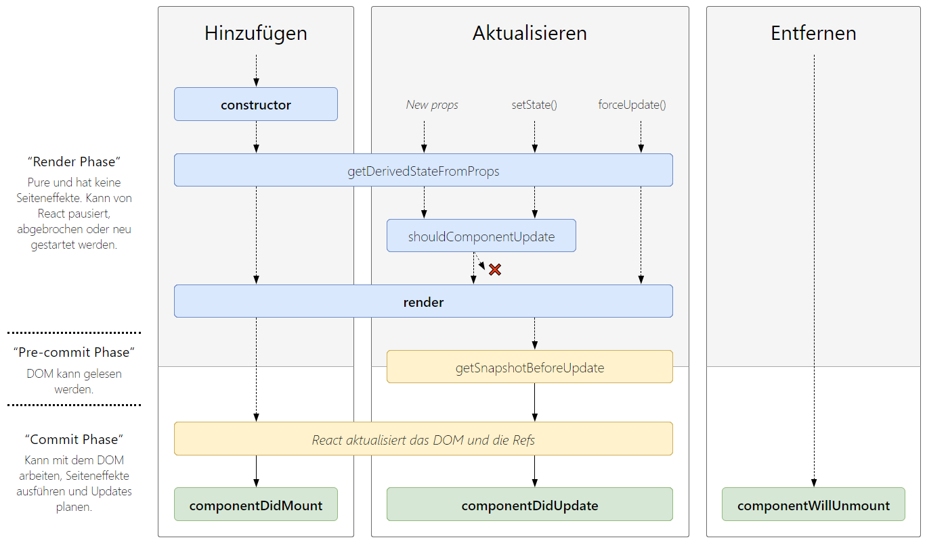
Lifecycles

Slide 12
Timer starten und stoppen
componentDidMount() {
this.timerID = setInterval(() => this.tick(), 1000);
}
componentWillUnmount() {
clearInterval(this.timerID);
}

Slide 13
props
props wird im Constructor übergeben (kann auch anders benannt werden)
props beinhaltet Werte oder EventListener, die über Attribute an die Komponente gegeben werden
props können auch JSX sein
props.children ist eine spezielles Property für die Kindelemente
props sind readOnly

Slide 14
props mit JSX
function SplitPane(props) {
return (
<div className="SplitPane">
<div className="SplitPane-left">{props.left}</div>
<div className="SplitPane-right">{props.right}</div>
</div>
);
}
function App() {
return (
<SplitPane left={<Contacts />} right={<Chat />} />
);
}

Slide 15
props.children
function FancyBorder(props) {
return (
<div>{props.children}</div>
);
}
function WelcomeDialog() {
return (
<FancyBorder>
<h1 className="Dialog-title">Welcome</h1>
<p className="Dialog-message">Thank you for visiting!</p>
</FancyBorder>
);
}

Slide 16
Attribute
Attribute sind in camelCase
HTML onclick -> onClick
HTML tabindex -> tabIndex
HTML class -> className (class ist in JavaScript bereits benutzt)
Attribute können EventListener sein
onClick
onChange

Slide 17
render()
Ist Javascript-Code
Kann locale Variablen abfüllen, die dann im JSX benutzt werden let text = ‘Hallo’; <div>{ this.text }</div>
Im JSX kann innerhalb {} Javascript-Logik benutzt werden <div>{ showText ? ‘Hallo’ : ‘’ }</div>

Slide 18
Übung 3
Erstelle eine Login-Klasse
Diese zeigt einen Button
Der Button-Text wechselt bei jedem Klick zwischen Login und Logout
Wenn der Benutzer eingelogged ist, dann wird eine Welcome-Message angezeigt
Der Name in der Welcome-Message kommt aus den props
Notes:
Problematik mit this
Lösungen:
ES6-Syntax onClick = (event) => {}
Im Constructor bind benutzen this.onClick = this.onClick.bind(this);

Slide 19
Den Zustand nach oben weitergeben
Ein Zustand muss in der obersten Komponente gespeichert werden, welche ihn kennen muss
Über props kann er an untergeordnete Komponenten übergeben werden
Über props (EventListener) kann er von untergeordneten Komponenten manipuliert werden

Slide 20
Übung 4
Verlagere die Information ob der Benutzer eingelogged ist von der Login-Klasse in die App-Klasse
Erweitere dazu die Login-Klasse mit einem Attribut und einem Event: <Login isLoggedIn=… onChange=…></Login>
Zeige die Welcome-Message in der App-Klasse an

Slide 21
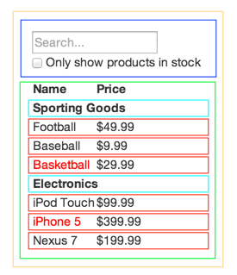
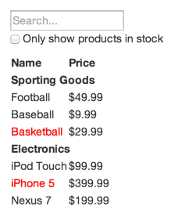
Komponenten bilden
Splitte eine zusammengesetzte Komponente in einzelne Komponenten

Slide 22
Personensuche
Suchfeld, Resultat-Tabelle
Bei jedem Zeichen wird eine Suche (REST-Aufruf) gemacht

Slide 23
Personensuche REST-Server
Der REST-Server befindet sich im GIT-Projekt
PersonRestServer.jar
REST-Server starten cmd öffnen java –jar PersonRestServer.jar
Aufruf http://localhost:8080/person?name=borer

Slide 24
Personensuche REST-Aufruf mit axios
Für den REST-Aufruf benutzen wir axios
npm install axios
Benutzung: import axios from 'axios'; axios.get('http://localhost:8080/person?name=' + text) .then(res => { this.setState({ persons : res.data }); } );

Slide 25
axios mit IE11
Damit axios mit IE11 funktioniert muss das polyfill für ES6 Promise benutzt werden
npm install es6-promise
In index.js folgende Zeile hinzufügen require('es6-promise').polyfill();

Slide 26
Übung 5
Baue die Personensuche ein
Sie soll nur angezeigt werden, wenn der User eingelogged ist
Splitte dabei die Komponenten sinnvoll auf
Notes:
Starte mit PersonSearchPanel
Baue die Logik ein
Splitte die Komponenten
Spezialitäten aufzeigen
forEach versus map
function PersonHeader() {
const PersonRow = (props) => {

Slide 27
Abfangen von Javascript-Errors
Javascript-Errors sollten abgefangen werden
Damit eine Komponente Javascript-Errors abfangen kann, muss sie die Methode componentDidCatch(error, info) implementieren
error: Fehlertext
info.componentStack: Stacktrace
Diese Komponente wird dann als umhüllende Komponente eingebaut

Slide 28
ErrorBoundary
class ErrorBoundary extends React.Component {
componentDidCatch(error, errorInfo) {
…
}
render() {
if (this.state.errorInfo) {
return (<p>Es ist ein Fehler aufgetreten. </p>);
} else {
return this.props.children;
}
}
}

Slide 29
Übung 6
Wirf in der Suche einen Error throw new Error('I crashed!’); wenn eine Person den Namen XXX1 hat
Baue um die Personensuche die Komponente ErrorBoundary, welchen diesen Fehler abfängt

Slide 30
Default-Properties
static defaultProps = {
name: “Borer",
city: “Bern"
}

Slide 31
React.PureComponent
Hat die Funktion shouldComponentUpdate()
Wenn diese Funktion false zurückgibt, dann wird dieser Komponent und seine inneren Komponenten nicht gerendert
Diese Funktion gibt nur true zurück, wenn props oder state geändert hat. Dabei wird aber kein «Deep-Compare» gemacht.
Dient zur Performance-Steigerung

Slide 32
Tools
React Developer Tools
https://github.com/facebook/react-devtools
React-Sight
https://www.reactsight.com/
Notes:
Demo machen
F12
React
Preferences -> Highlight updates -> Timer wird markiert
Preferences -> Highlight search -> T eingeben
App selektieren -> props und state werden angezeigt
Login -> Suche mit tttt -> Profiler starten -> 3 Sekunden warten -> weitere Eingabe -> 3 Sekunden warten -> Profiler stoppen Mehrere TimerUpdate / Input / Result / Mehrere TimerUpdate
React-Sight
Hide DOM
Login/Logout
App selektieren -> props und state werden angezeigt

Slide 33
Materialize

Slide 34
Materialize
React Materialize Basiert auf Materialize https://react-materialize.github.io
Materialize (von Google) https://materializecss.com/
Notes:
React Materialize
CSS -> Grid -> Analog Bootstrap
Materialize
CSS -> Color
CSS -> Helpers

Slide 35
Grid
Grid analog Bootstrap (12 Spalten)
Elemente Row und Col
Grössen s, m, l, xl s={1} m={2} l={2} xl={4}
Per Default werden div-Elemente benutzt Kann via Attribut node übersteuert werden
Notes:
Hinweis auf Behinderte
Für Tabellen table, tr, td und th benutzen (Screenreader)

Slide 36
Komponenten, Javascript
Komponenten Badge, Button, Breadcrump, Card, Chip, Collection, Footer, Form, Icon, Navbar, Pagination, Preloader
Javascript Carousel, Collapsible, Dropdown, Media, Modal, Parallax, Sidenav, Tab, Toast
Materialize FeatureDiscovery, Pushpin, Scrollspy, Tooltip, Wave

Slide 37
Installation
npm install react-materialize
public/index.html anpassen <html> <head> … <link href="http://fonts.googleapis.com/icon?family=Material+Icons" rel="stylesheet"> <link href="https://cdnjs.cloudflare.com/ajax/libs/materialize/0.98.0/css/materialize.min.css" rel="stylesheet"> </head> <body> … <script src="https://code.jquery.com/jquery-2.1.1.min.js"></script> <script src="https://cdnjs.cloudflare.com/ajax/libs/materialize/0.98.0/js/materialize.min.js"></script> <div id="root"></div> </body> </html>

Slide 38
Übung 7
Benutze statt der Standard-Komponenten die Komponenten von React Materialize
Verschiebe den Login-Button in den Header
Verschiebe den Timer in den Footer
Fixiere den Footer am Seitenende

Slide 39
Was ist noch zu tun
Die Applikation sieht nun schön aus und funktioniert.
Was müssen wir jetzt noch machen?
Notes:
Überholende Responses
Eingabe entprellen
Fehler vom REST-Server abfangen

Slide 40
RxJS

Slide 41
Links
Homepage: https://rxjs-dev.firebaseapp.com/
Alte Dokumentation: http://reactivex.io/rxjs/identifiers.html
RxFiddle: http://rxfiddle.net
Rx Visualizer: https://rxviz.com/
Von Version 5 zu 6 gab es wesentliche Änderungen!
https://rxjs-dev.firebaseapp.com/guide/v6/migration

Slide 42
Beispiel 1 (RxFiddle)
Rx.Observable.of(1, 2, 3, 4, 5)
.filter(x => x < 5)
.map(x => 2 * x)
.pairwise()
.map(pair => pair[0] * pair[1])
.reduce((sum, x) => sum + x, 0)
.subscribe()

Slide 43
Übung 8
Installiere rxjs
npm install rxjs
Behebe folgende Fehler in der Applikation:
Überholende Responses (switchMap)
Eingabe entprellen (debounceTime)
Fehler vom REST-Server abfangen Die Eingabe «error» erzeugt einen Fehler

Slide 44
Übung 8
class PersonSearchPanel extends React.Component {
eventTarget = new EventTarget();
componentDidMount() {
fromEvent(this.eventTarget, "OnChange")
...
}
onChange(text) {
this.eventTarget.dispatchEvent(
new CustomEvent('OnChange', { detail: text })
);
}
...
}

Slide 45
Vielen Dank für die Aufmerksamkeit und
das aktive Mitmachen

